Slide 1
ANAFILAXIA KLASSZIFIKÁCIÓ: egységes grading system/ osztályozás igénye
Csáki Csilla
Svábhegyi Gyermekgyógyintézet
Budapest
Méregkeverők Klubja 2019.
Notes:
Click to add notes

Slide 2
ANAFILAXIA DEFINICIÓJA
Akut, potenciálisan életveszélyes, több szervrendszert érintő, szisztémás hiperszenzitivitási reakció
(Sampson et. al. JACI 2006 konszenzus definició)
Valódi anafilaxia: I. tipusú, IgE-mediált immunreakció, melynek hatására a hízósejtekből és bazofil granulocitákból vazoaktiv mediátorok szabadulnak fel
Anafilaktoid reakció: IgE közvetítése nélküli hízósejt/bazofil mediátor kiáramlás

Slide 3
Anafilaxia időbeli lefolyása:
Akut anafilaxia: allergénhatást követően 2-30 percen belül
Bifázisos: tünetek visszatérése 8-12 óra múlva
Késleltetett anafilaxia: allergénhatást követően 5-6 órával későbbi tünetek
(alfa-Gal)

Slide 4
Anafilaxia lehetséges okozói
World Allergy Organization Guidelines for the Assessment and Management of Anaphylaxis
World Allergy Organization Journal, 2011 4(2):13-37

Slide 5
α-Gal syndrome describes a novel IgE-mediated immediate-type allergy to the disaccharide galactose-α-1,3-galactose (α-Gal) as an allergen.

Slide 6
Anafilaxia kiváltásában/súlyosság fokozásában szereplő kofaktorok
EIA: exercise-induced anaphylaxis
WDEIA: búzafüggő EIA: omega-5 gliadin, HMW-glutenin
CEFA: egyéb élelmiszerek, pl. nyers szójatej (Bet v1 szenzitizáció), nsLTP: őszibarack
Egyéb kofaktorok, melyek anafilaxiát triggerelhetnek vagy súlyosbíthatnak: NSAID, alkohol, akut infekció, lázas állapot, menzesz, stresszhatások, syst. mastocytosis

Slide 7
Molekuláris allergia diagnosztika alkalmazása anafilaxia kivizsgálásában

Slide 8
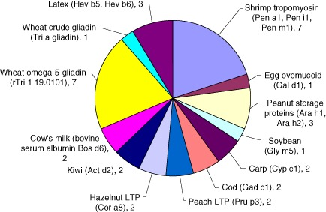
110 “idiopáthiás” anafilaxiás beteg ISAC multiplex allergiavizsgálata: 35 esetben azonosított lehetséges molekuláris allergént
Cardona et. al. Curr Opin Allergy Clin Immunol 2016

Slide 9
Anafilaxia diagnózis megállapítása

Slide 10
World Allergy Organization Guidelines for the Assessment and Management of Anaphylaxis
Simons et al. World Allergy Organization Journal, 2011; 4(2):13-37, F
Simons et al. J ALLERGY CLIN IMMUNOL March 2011 VOLUME 127, NUMBER 3, 593.e4
Bőrtünet önmagában nem elegendő a diagnózis felállításához???

Slide 11
Ideális anafilaxia pontozási rendszer (grading system)
Egyszerű, gyors, érthető
Pontos útmutatás adható a pontszám alapján, mikor mi a teendő
Klinikumban és kutatásban is használható
Részletes, szervrendszerekre lebontott?
Kiváltó ok szerint, pl. ételreakció, AIT, HT IT?
Validáció? Interpretáció? Egységes nemzetközi alkalmazhatóság?

Slide 12
Különböző anafilaxia osztályozási rendszerek, konszenzus hiánya

Slide 13
Anafilaxia hagyományos klasszifikációja

Slide 14
Sampson5 grading
Gyermekkori élelmiszer terhelésre/ételreakcióra
Pontozás: mindig a legsúlyosabb fokozatú tünet szerint (1-5 fokozatú anafilaxia)
Kiemelt: adrenalin adás abszolut indikáció

Slide 15
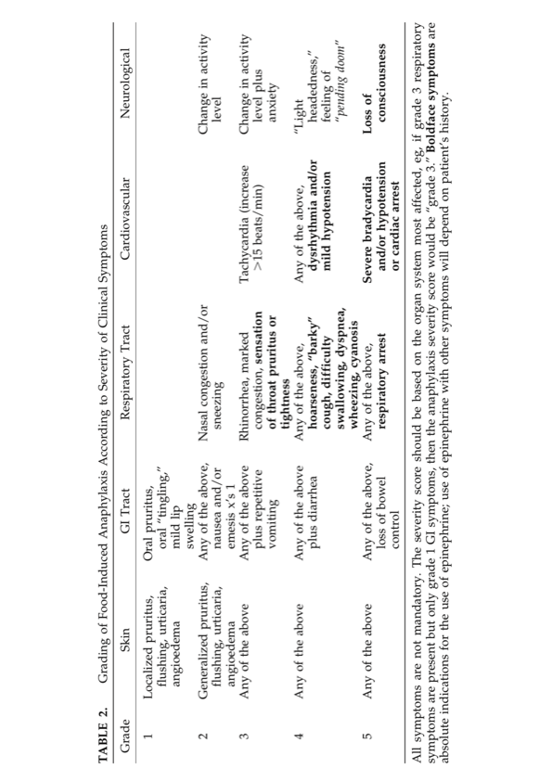
Sampson5 anafilaxia osztályozás/grading:
Sampson HA: Anaphylaxis and Emergency Treatment,
PEDIATRICS Vol. 111 No. 6 June 2003

Slide 16
Fokozat | Bőr | GI | Léguti | Cardiovasc | Neurológiai
1 | Lokalizált viszketés, kipirulás, urticaria, angioödéma | Szájban viszketés, enyhe ajakduzzanat
2 | Generalizált viszketés, kipirulás, urticaria, angioödéma | Hányinger és/vagy hányás 1x | Orrdugulás, tüsszögés |  | Aktivitási szint változása
3 |  | Ismételt hányás | Orrfolyás, erős orrdugulás, garat viszketés vagy szükület érzés | Tachikardia (+15/min) | Aktivitás változása plusz szorongás
4 |  | Hasmenés | Rekedtség, ugató köhögés, dyspnoe, sípoló légzés, nyelési nehézség, cianózis | Aritmia, enyhe hypotonia | Halálfélelem, kollapszusérzet
5 |  | Bélkontroll elvesztése | Légzésleállás | Súlyos bradikardia és/vagy hypotonia, szívmegállás | Eszméletvesztés

Slide 17
WAO ajánlás SCIT szisztémás adverz reakciók (SR) osztályozására:
WAO SCIT SR pontozásos rendszer
Cox L, et al. Speaking the same language: The World Allergy Organization Subcutaneous Immunotherapy Systemic Reaction Grading System. J Allergy Clin Immunol 2010;125(3): 569–74, 574 e1–574 e7.

Slide 18
SR fokozatok | 1. fokozat | 2. fokozat | 3. fokozat | 4. fokozat | 5. fokozat
Érintett szerv- rendszerek száma | 1 | ›1 | ›1 | ›1 | halál
 | Bőr: viszketés, urticaria melegségérzet angioödéma( nem gége, nyelv, uvula) vagy | Alsóléguti: asztma, köhögés, zihálás, légszomj, pl. 40% PEF/FEV 1 esés, mely reagál inhalált hörgőtágítóra vagy | Alsóléguti: asztma, 40% PEF/FEV1 esés, mely NEM reagál inhalált hörgőtágítóra vagy | Alsó/felső léguti: légzési elégtelenség eszméletvesztés- sel vagy anélkül vagy
 | Felsőléguti: rhinitis,tüsszögés, orrdugulás torokviszketés, garatirritáció köhögés felső légutakból vagy | Gastrointest.: Hasi görcsök, hányás, hasmenés vagy | Felsőléguti: Gége, uvula, nyelv ödéma stridorral vagy anélkül | Cardiovascul hypotensio eszméletvesztés-sel vagy anélkül
 | Conjunctiva: erythema, viszketés, könnyezés vagy
 | Egyéb: hányinger, fejfájás, fémes szájíz | Egyéb: uterus görcsök

Slide 19
Szisztémás adverz reakció pontozása:
SR fokozata+adrenalin beadás betűjele+első sziszt. tünet leirása+SR megjelenési ideje a SCIT beadása után
(pl. SR 2a, hányás, 3 perc)
Adrenalin beadás időpontja a szisztémás reakció kezdetéhez képest:
a. 5 percen belül
b. 5-10 percen belül
c. 10-20 percen belül
d. 20 perc után
z. nem került beadásra adrenalin

Slide 20
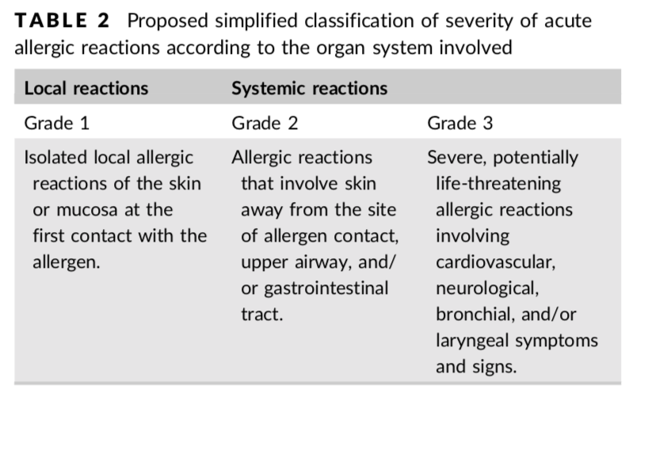
Muraro et al: The urgent need for a harmonized severity scoring system of severe allergic reactions Allergy 2018;73, 1792-1800
Cél: egyszerüsítés, lokális és systémás reakciók elválasztása

Slide 21
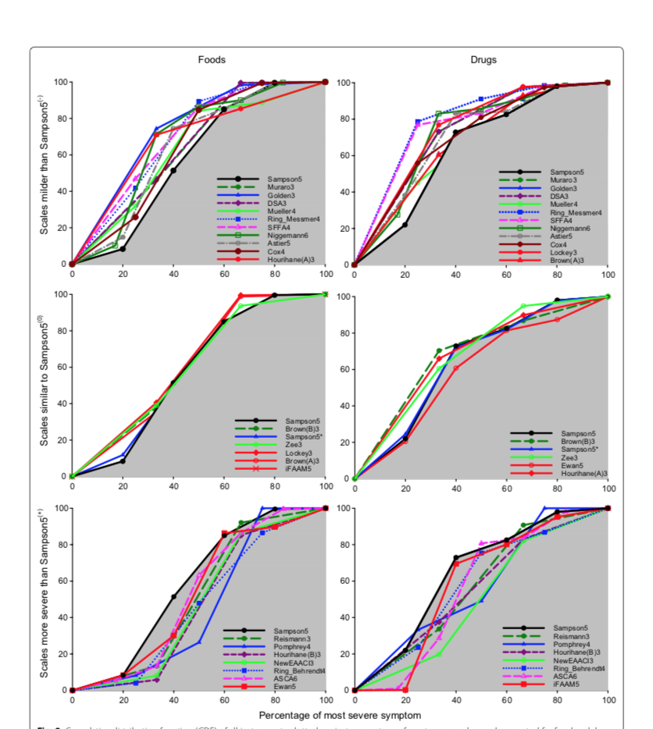
Eller et al. Clin Transl Allergy (2018) 8:29
23 pontozási rendszer összehasonlítása
Viszonyítás: Sampson5-nél enyhébbnek vagy súlyosabbnak minősítenek
Grading rendszerek nagy részében a lokális reakciók 1. fokozatot jelentenek, míg a WAO anafilaxia diagnózis szerint nem tartoznak ide???
Muraro javaslat különválasztja a LR/SR-t

Slide 22
KÖSZÖNÖM A FIGYELMET!

